Slide 1
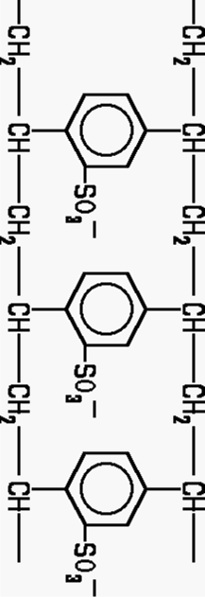
Stationäre Phase
Mobile Phase
Stationäre Phase
+
+
+
+
+
+
⁺
⁺
⁺
⁺
⁺
⁺

